Slide 1
Seminario Oportunidades Comerciales en México
Juan Carlos Grillo Posada
Julio-Agosto 2012
Notes:
En la diapositiva inicial solo deben incluirse los elementos que se observan en esta guía:
LOGO DE PROEXPORT Y SU DESCRIPTOR
TITULO DE LA PRESENTACION
NOMBRE DE QUIEN REALIZA LA PRESENTACION (solo el nombre sin cargo) O el área que realizó la presentación si esta se va a enviar como
documento y no se va a presentar ante un auditorio.

Slide 2
Agenda
Qué es México
Perfil del mercado mexicano
Cómo estamos hoy
Sectores de oportunidad para Colombia en México
Recomendaciones: Qué hacer y qué no

Slide 3

Qué es México
México es:
14ª economía del mundo
4ª economía de América
2ª economía de América Latina, después de Brasil
115 millones de habitantes
PIB per cápita de US$ 17.690
Fuente: FMI – Economist Intelligence Unitt EIU

Slide 4
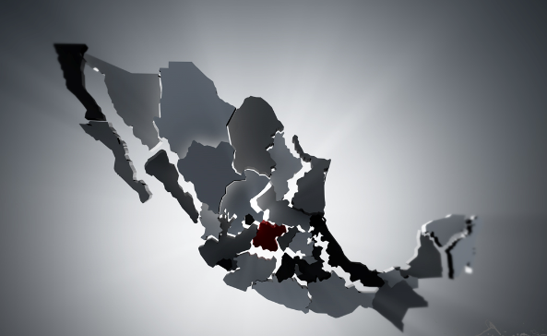
Qué es México
NAFTA, OECD, APEC
Puesto 53 en el Doing
Business 2012
Puesto 37 en el ranking mundial de
competitividad del IMD
Fuente: World Bank, IMD

Slide 5
Qué es México
12 tratados con 44 países
M US$ 390,5 mil millones /año
49% de M Estados Unidos y el 13% de M China
X US$ 382,3 mil millones /año
80% de X a Estados Unidos
y 4% a Canadá
Fuente: Trademap, SE

Slide 6
Qué es México
Décimo productor mundial
de Automóviles y el
Primer productor de Plata
Acceso a Internet 26% de la población
País con mayor consumo
de marcas de lujo en América Latina
Fuente: Sagarpa, INEGI, Canieti, Revista Expansión

Slide 7
Qué es México
México en relación con otros mercados es:
4 veces el PIB total de Colombia
2,4 veces la población de Colombia
1,7 veces el PIB per cápita de Colombia
1,7 veces la superficie de Colombia
7,8 veces las importaciones de Colombia / año
Ítem | MÉXICO | EE.UU. | CHINA | BRASIL | CANADÁ | COLOMBIA | CHILE
PIB (miles de millones US$ PPP) | 2,033.70 | 15,780.0 | 12,583.0 | 2,447.0 | 1,452.0 | 507,7 | 299,1
Población (millones de habitantes) | 115 | 314,3 | 1,320.7 | 194,7 | 34.7 | 48,2 | 17.4
PIB per Cápita (US$ at PPP) | 17,690.0 | 50,202.0 | 9,476.0 | 12,569.0 | 41,862.0 | 10.541.0 | 17,184.0
Fuente: EIU

Slide 8

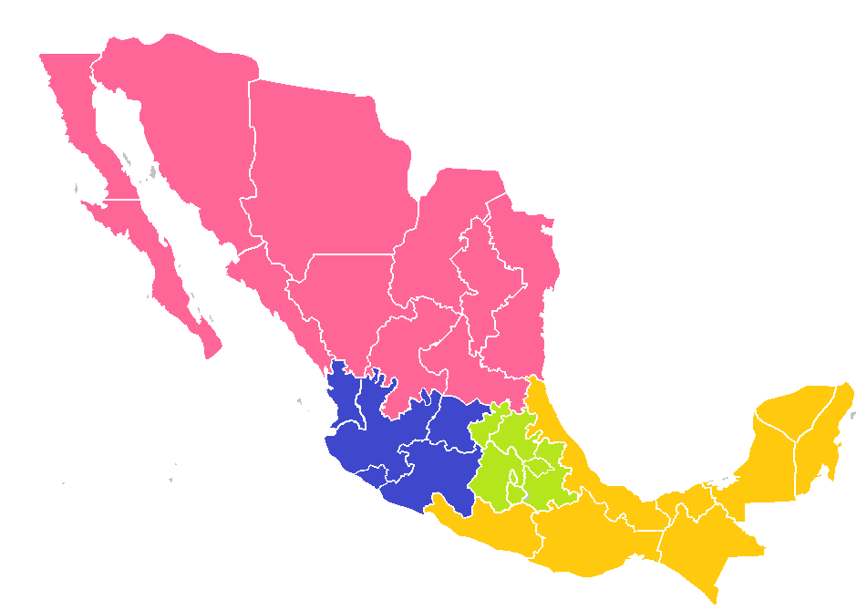
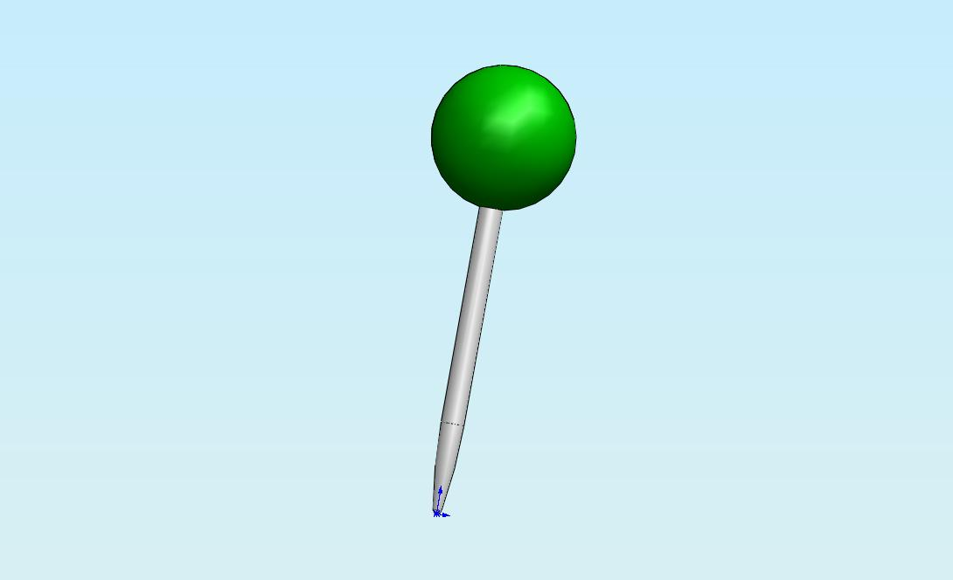
Qué es México
Regiones y principales centros de consumo de México
Población por Regiones 2010
Tijuana
Torreón
Monterrey
Culiacán
San Luis Potosí
Mérida
PIB por Regiones
2008
Región Norte
León
Querétaro
Región Centro Occidente
Guadalajara
México DF
Veracruz
Villahermosa
Región Centro y DF
Puebla
Región Sur
Fuente: Inegi – Banco de México

Slide 9
Agenda
Qué es México
Perfil del mercado mexicano
Cómo estamos hoy
Sectores de oportunidad para Colombia en México
Recomendaciones: Qué hacer y qué no

Slide 10
Perfil del mercado mexicano
Características generales
Sofisticación
Consumidor altamente influenciado por EE.UU. y por las marcas líderes del mercado.
Actitud hacia las importaciones
Abierto en lo Macro – 44 tratados. Cerrado en lo Micro
Estructura del Ingreso
20% de los hogares con más ricos, posee el 56% del Ingreso
Alta competencia
Es un mercado con fuertes jugadores locales y presencia de los líderes mundiales, en casi todas las industrias.
La clase media – el 60% de los hogares – posee el 39% del Ingreso
No hay gran interés en importar por empresas medianas.
Fuente: CEPAL

Slide 11
Perfil del mercado mexicano
Canales Distribución mercados al detal
 | MASIVO | MEDIO | ALTO
Grandes Superficies Nacionales | Bodega Aurrera Walmart Comercial Mexicana | Walmart SC / Sam’s Club Soriana Costco Chedrahui | Superama
Cadenas departamentales | Tiendas Coppel Tiendas Elektra Tiendas FAMSA | Sear’s Liverpool Chapur | El Palacio de Hierro
Tiendas de Especialidades | Farmacias Guadalajara | Idea Interior The Home Store Sanborns | Casa Palacio Farmacias San Pablo Farmacias Derma
Tiendas de Conveniencia | OXXO Extra K – Mart
Supermercados Regionales |  | Casa LEY HEB Grupo Arteli

Slide 12
Perfil del mercado mexicano
Preferencias del consumidor según sus ingresos
Masivo
Nuevos hogares profesionales
Altos ingresos
Alta sensibilidad al precio
Fidelidad a marcas de confianza
Presentaciones de bajo desembolso / usos multifamiliares
Falsificación de marcas
Tradicional – Nacionalista
Consumidor de marcas de lujo.
Seguidor de tendencia USA y Europa.
Compra basado en la ocasión y temporada.
Aspiracional
Marquillero
Paga un precio alto por la distinción y el estatus que entrega el bien.

Slide 13
Agenda
Qué es México
Perfil del mercado mexicano
Cómo estamos hoy
Sectores de oportunidad para Colombia en México
Recomendaciones: Qué hacer y qué no

Slide 14
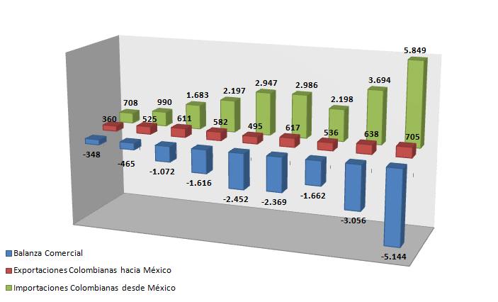
Cómo estamos hoy
Balanza comercial entre Colombia y México, 2003 – 2011
Cifras en US$ Millones
2003
2004
2005
2006
2007
2008
2009
2010
2011
Fuente: DANE – Cálculos: Proexport

Slide 15
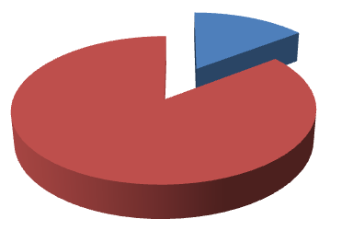
Cómo estamos hoy
Exportaciones Colombianas a México, 2011
 | 2010 | 2011 | Crecimiento
NO TRADICIONAL | 495,6 | 602,3 | 21,53%
TRADICIONAL | 142,6 | 102,7 | -27,98%
TOTAL | 638,2 | 705,0
* Valores en Millones de USD
Exportaciones Tradicionales – 14,57%
Exportaciones No Tradicionales – 85,44%
Fuente: DANE – Cálculos: Proexport

Slide 16
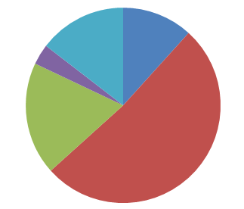
Cómo estamos hoy
Exportaciones No Tradicionales a México, 2011
SECTOR | 2011
Agroindustria | 82,60
Manufacturas | 363,90
Prendas de Vestir | 131,80
Servicios y Entretenimiento | 23,90
Tradicional | 102,60
Total | 704,90
* Cifras en Millones de USD
Tradicionales 14,56%
Agro 11,72%
Servicios 3,39%
Prendas 18,7%
Manufacturas 51,62%
Fuente: DANE – Cálculos: Proexport

Slide 17
Cómo estamos hoy
Principales 20 productos de Exportación de Colombia a México
PRODUCTO/ SECTOR | FOB US$ | VARIACION
 | 2011 | 2011/2010
CONFECCIONES | 76,1 | 15,20%
TEXTILES | 39,2 | 7,90%
TOTAL PRENDAS DE VESTIR | 115,3
COSMETICOS Y PRODUCTOS DE ASEO | 58,4 | 72,80%
PLASTICO EN FORMAS PRIMARIAS | 45,4 | 54,00%
PRODUCTOS FARMACEUTICOS | 32,4 | 6,80%
LLANTAS Y NEUMATICOS | 27,9 | 136,50%
PLASTICO | 26,5 | 96,30%
PRODUCTOS DIVERSOS DE LAS INDUSTRIAS QUIMICAS. | 21,9 | -6,40%
MAQUINARIA INDUSTRIAL | 17,4 | 104,80%
ARTICULOS DEL HOGAR | 14,7 | 38,10%
PRODUCTOS QUIMICOS ORGANICOS | 12,8 | 15,60%
HERRAMIENTAS | 9,8 | 16,50%
MINERALES METALICOS | 8,2 | 36,00%
TOTAL MANUFACTURAS | 275,4
AZUCARES Y MIELES | 41,9 | 35,00%
ACEITES Y GRASAS | 17,9 | -57,20%
DERIVADOS DEL CAFE | 13,8 | 39,60%
TOTAL AGROINDUSTRIA | 73,6
EDITORIAL | 16 | 8,00%
OTROS PAPELES Y CARTONES | 7,9 | 69,30%
TOTAL SERVICIOS | 23,9
PETROLEO Y SUS DERIVADOS | 33,5 | -10,00%
CARBON | 65,6 | -36,10%
TOTAL TRADICIONALES | 99,1
SUB TOTAL | 587,3 (83,3%)
TOTAL GENERAL | 704,9 | 10,50%
Fuente: DANE – Cálculos: Proexport

Slide 18
Agenda
Qué es México
Perfil del mercado mexicano
Cómo estamos hoy
Sectores de oportunidad para Colombia en México
Recomendaciones: Qué hacer y qué no

Slide 19

Sectores de oportunidad
Origen de las importaciones mexicanas
México es un país con un gran volumen de importaciones cercano a los 390,5 mil millones de dólares al año.
9%
EUROPA
51%
NAFTA
29%
CHINA Y ASIA
PACÍFICO
0,26%
COLOMBIA
4%
LATINOAMÉRICA
Fuente: UN Trademap

Slide 20
Sectores de oportunidad
Modelo de identificación de oportunidades hacia México - Bienes
Sectores Maduros para Colombia
Sectores en los cuales las exportaciones colombianas a México son mayores a US$ 15 millones al año
Sectores de Oportunidad Inmediata
Sectores cuyas importaciones en México son mayores a US$ 30 millones.
Las exportaciones colombianas son mayores a US$ 10 millones y crecen a más del 5% anual
Sectores de Oportunidad en el Mediano Plazo
Sectores cuyas importaciones mexicanas totales son mayores a US$ 200 millones al año
La participación de EE.UU. y China en estos sectores es mayor al 50%
Sectores de Oportunidad a Largo Plazo
Aislando las importaciones de NAFTA y Asia
Sectores con oportunidades derivadas de la profundización del G2.
Sectores en los que Colombia requiere transformación productiva para aumentar sus exportaciones a México.
Sectores con oportunidades reducidas en el mercado mexicano.

Slide 21
Sectores de oportunidad
Oportunidades Agroindustria
Macrosector | Canasta | Categoría de Productos
AGROINDUSTRIA | Mercados Maduros | Grasas animales y vegetales
 |  | Azúcares y confitería
 | Oportunidad Inmediata | Materias albuminoidas;prod.a base de amidon o de fecula modificados
 |  | Bebidas y licores espirituosos
 |  | Cacao y preparaciones de cacao
 |  | Semillas y frutos oleaginosos; semillas y frutos diversos
 |  | Tabaco y productos manufacturados del tabaco
 | Oportunidades de Mediano Plazo | Prep.a base de cereales,harina,amidon,fecula o leche; pasteleria
 |  | Cereales
 |  | Productos lácteos, huevos, miel , productos
 |  | Frutas comestibles enteras o en trozos
 |  | Vegetales comestibles, algunas raíces y tubérculos
 |  | Carnes y despojos comestibles
 |  | Preparaciones de carne,de pescado o de crustaceos,de moluscos
 |  | Productos de la molinera;malta;almidon y fecula;inulina;gluten de trigo
 |  | Preparaciones alimenticias diversas
 |  | Residuos,desperdicios de las industrias alimentarias;ali.para animales
 |  | Preparaciones de frutas, vegetales y nueces
Sectores con oportunidades derivadas de la Profundización del G2

Slide 22
Sectores de oportunidad
Oportunidades Manufacturas
Macrosector | Canasta | Categoría de Productos
MANUFACTURAS | Mercados Maduros para Colombia | Combustibles minerales, fueloils
 |  | Productos químicos diversos
 |  | Productos farmacéuticos
 |  | Plásticos y artículos de plástico
 | Oportunidad Inmediata | Aluminio y artículos de aluminio
 |  | Manufacturas hierro y acero
 |  | Cobre y sus manufacturas
 |  | Equipo eléctrico y electrónico
 |  | Aceites esenciales, perfumes, cosméticos y artículos de cuidado personal.
 |  | Químicos inorgánicos, compuestos de metales preciosos
 |  | Hierro y acero
 |  | Electrodomésticos ligeros
 |  | Artículos de manufacturas diversas
 |  | Químicos orgánicos
 |  | Jabones, lubricantes, ceras, velas, pastas moldeadoras
 |  | Pigmentos y colorantes, taninos
 |  | Herramietas, implementos, cuchillería y otros a base de metal
Sectores con oportunidades derivadas de la Profundización del G2

Slide 23
Sectores de oportunidad
Oportunidades Manufacturas
Macrosector | Canasta | Categoría de Productos
MANUFACTURAS | Oportunidades de Mediano Plazo | Productos cerámicos
 |  | Productos a base de fósforo
 |  | Muebles de hogar
 |  | Cristalería
 |  | Artículos de hogar diversos a base de metal
 |  | Autpartes en fundición de hierro, acero y alumnio
 |  | Papel y pulpa de papel
 |  | Artículos de hule
 |  | Manufacturas de piedra
 |  | Juegos y artículos deportivos
 |  | Vehículos de pasajeros
Sectores con oportunidades derivadas de la Profundización del G2

Slide 24
Sectores de oportunidad
Oportunidades Prendas de Vestir
Macrosector | Canasta | Categoría de Productos
PRENDAS DE VESTIR | Mercados Maduros para Colombia | Prendas de vestir y accesorios en tejido de punto (jeanswear)
 |  | Prendas de vestir y accesorios en tejido de plano (jeans y camisería)
 | Oportunidades de Mediano Plazo | Artículos de cuero y marroquinería (Calzado dama – cinturones y billeteras para caballero, piezas en cueros de reptil)
 |  | Tejidos impregnados, recubiertos, revestidos o estratificados. (Telas para uso hogar)
 |  | Tejidos de punto (Telas para ropa deportiva y camisería)
 |  | Los demás artículos textiles confeccionados; (Dotación de Uniformes, Conjuntos coordinados)
 |  | Superficies textiles con pelo insertado; encajes. (Tapetes: Uso hogar e institucional)
 |  | Guata, fieltro, telas sin tejer; hilados especiales; cordeles, etc.
 | Oportunidades de Largo plazo | Artículos de calzado (Calzado de trabajo, calzado de seguridad, calzado deportivo)

Slide 25
Sectores de oportunidad
Tengo un producto con Oportunidad Inmediata…
?
Cuál es el siguiente paso

Slide 26
Sectores de oportunidad
Defina su modelo de negocio
Algunos ejemplos
a continuación…

Slide 27
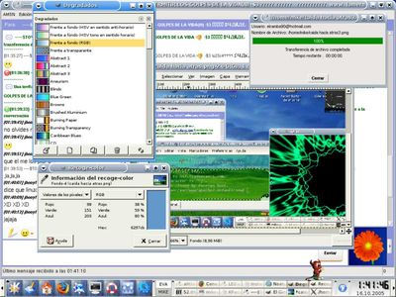
Sectores de oportunidad
Modelo de negocio - Servicios
Software & TIC’s | Animación Digital ERP’s para hospitales ERP’s para PYMES con especialización industrial Soluciones para prevención del lavado de activos Programas de e-learning institucional Desarrollos de software a la medida Pruebas de Software (Testing)
CANAL DE VENTAS B2B
MODO 1 Venta Offshore | FABRICANTE |  | CLIENTE FINAL
MODO 2 Distribuidor | FABRICANTE | PARTNER | CLIENTE FINAL SERVICIO AL CLIENTE
MODO 3 Instalación | FABRICANTE | FILIAL EN MÉXICO | PARTNERS - CLIENTE FINAL
USD
USD
MXN
USD
MXN

Slide 28
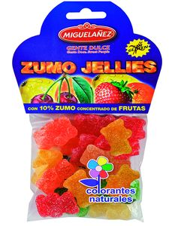
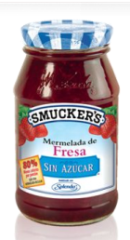
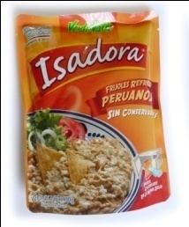
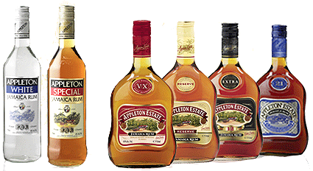
Sectores de oportunidad
Modelo de negocio - Agroindustria
Confitería | Caramelos suaves y paletas macizos con sabor intenso o agridulce Gomitas Dulces diversos con sabor a café Dulces con cobertura de chocolate Productos para diabéticos, con sustitutos o bajos en azúcar
Frutas y Hortalizas Procesadas | Frutas tropicales en conserva en empaque flexible Pulpas de fruta empacadas al alto vacío, con algún nivel de enriquecimiento nutricional Pulpas, mermeladas y conservas orgánicas Mermeladas y jaleas bajas en azúcar.
Licores | Rones especiales Licores de café

Slide 29
Sectores de oportunidad
Modelo de negocio - Agroindustria
CANAL DE VENTAS B2B
MODO 1 Vena Directa | FABRICANTE |  | DISTRIBUIDOR MAYORISTA
MODO 2 Distribuidor | FABRICANTE | PARTNER | DISTRIBUIDOR MAYORISTA/ GRANDES SUPERFICIES
MODO 3 Instalación | FABRICANTE | FILIAL EN MÉXICO | DISTIBUIDOR MAYORISTA/ GRANDES SUPERFICIES/ MENUDISTA
USD
USD
MXN
USD
MXN

Slide 30

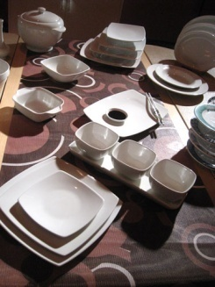
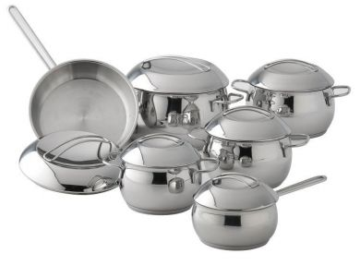

Sectores de oportunidad
Modelo de negocio - Manufacturas
Cosméticos | Formulaciones dermocosméticas Formulaciones con extractos naturales Kits de cosméticos de precio competitivo en el segmento medio Kits para el mercado de ventas por catálogo Fórmulas masculinas y multifamiliares
Kitchen & Dinnerware | Cristalería Cristalería de alta gama para hoteles y restaurantes Locería doméstica con diseños diferenciados Manufacturas en plástico para uso en la cocina Ollas y sartenes antiadherentes
Muebles y Decoración | Muebles para armar de bajo precio Muebles de alto diseño en cuero para el mercado hotelero Alfombras Mosaicos cerámicos y con materiales naturales

Slide 31
Sectores de oportunidad
Modelo de negocio - Manufacturas
CANAL DE VENTAS MATERIAS PRIMAS – BIENES INTERMEDIO
MODO 1 | FABRICANTE |  | CONSUMIDOR
MODO 2 | FABRICANTE | IMPORTADOR – DISTRIBUDOR | CONSUMIDOR
MODO 3 | FABRICANTE | FILIAL EN MÉXICO | DISTRIBUIDOR - CONSUMIDOR
CANAL DE VENTAS PRODUCTO FINAL
MODO 4 | FABRICANTE | ALMACENES DE CADENA / AUTOSERVICIO | CONSUMIDOR
MODO 5 | FABRICANTE | IMPORTADOR - DISTRIBUIDOR | ALMACENES DE CADENA / AUTOSERVICIO
MODO 6 | FABRICANTE | EMPRESA VENTA DIRECTA | CONSUMIDOR
USD
USD
MXN
USD
MXN
USD
MXN
USD
MXN
USD
MXN

Slide 32
Perfil del mercado mexicano
En el sector de bienes intermedios, tenga en cuenta…
El negocio de tamaño promedio no realiza importaciones
Disposición a pagar más por un mejor rendimiento o calidad. Nunca más de un 10% sobre la calidad estándar.
El referente de calidad es EE.UU. y el de precio es el líder local.
Disposición a cambiar de proveedor por mejor servicio (tiempo de entrega, entrega local)

Slide 33

Sectores de oportunidad
Modelo de negocio - Prendas de Vestir
Beachwear | Trajes de baño Accesorios Coordinados con alto diseño
CANAL DE VENTAS B2B
MODO 1 Franquicia | FABRICANTE |  | FRANQUICIADO
MODO 2 Distribuidor | FABRICANTE | DISTRIBUDOR | BOUTIQUES
MODO 3 Instalación | FABRICANTE | FILIAL EN MÉXICO | BOUTIQUES
USD
USD
MXN
USD
MXN

Slide 34
Agenda
Qué es México
Perfil del mercado mexicano
Cómo estamos hoy
Sectores de oportunidad para Colombia en México
Recomendaciones: Qué hacer y qué no

Slide 35
Recomendaciones: Qué hacer y qué no
Qué hacer | Qué NO hacer
Buenas relaciones son indispensables para hacer negocios en México (Ganar confianza, antes de hacer negocios). Establezca qué tan prioritario / interesante es México dentro de su estrategia de exportaciones. Realice un primer viaje de investigación de mercados, con el cual pueda definir su modelo de negocios para México. Identifique si lo que usted necesita es tener presencia local. A la hora de fijar sus costos de exportación, piense que los márgenes de intermediación más bajos en México son de 35% | No negocie exclusividades en México No busque hacer negocios por e-mail. Venga a México con frecuencia a cubrir sus clientes No confunda buena calidad, con precios fuera del mercado. Calcule con precisión sus costos de exportación. No piense que México es sólo Ciudad de México y los alrededores. Investigue las oportunidades de negocios en otras zonas. No espere que el mercado se adapte a su producto. Identifique las necesidades del consumidor y actúe en consecuencia.

Slide 36

Para mayor información contáctenos o visite:
www.proexport.com.co
Proexport Colombia – Oficina Comercial en México
Paseo de la Reforma 379, piso 6
México DF, 06500
Tel. 55 5533 3760

